Slide 1
Fakta/Siffror
Bostäder
Ca 5300 nya lägenheter
Boende
Idag: ca 10 000
2030: ca 20 000
Lokaler
Ca 350 000 kvm nya lokaler
Service
Skolor, förskolor, idrottshallar, hotell, butiker,
idrottsplats och köpcentrum
Aktörer
Ett 30-tal byggherrar, SL, Trafikverket och stadens bolag
Byggtid
2001-2030
Arbetsplatser
Idag: ca 15 000
2030: ca 35 000
Notes:
Från att man började utveckla nordvästra Kungsholmen, tidigt 2000-tal och fram tills att det är färdigt kommer ca 5300 lägenheter att byggas, både boende och arbetsplatser fördubblas från idag.

Slide 3
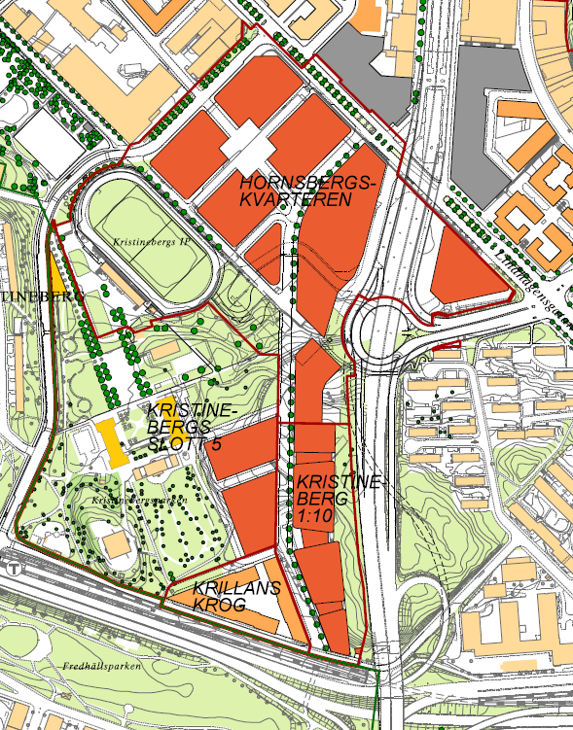
1
1. Krillans Krog
2
2. Kristineberg 1:10
4
4
3. Kristinebergs Slott 5
3
4
4. Hornsbergskvarteren
2
2
3
3
1
1
Notes:
1. Krillans Krog, Bonava bygger ca 160 bostäder. Projektet är under genomförande och beräknad inflytt är under hösten 2019.
2. Kristineberg 1:10; NCCs kontorsbyggnad; Detaljplanen är överklagad av naturskyddsföreningen som anser att vi går för hårt åt ekmiljön. Projektet ligger hos Mark- och miljööverdomstolen som förhoppningsvis lämnar besked under våren.
3. Kristinebergs Slott 5, Detaljplan för ca 230 bostäder samt en förskola. Projektet pausat i väntan på besked om kontorshuset som är tänkt att fungera som en bullerskärm mot Essingeleden.
4. Hornsbergskvarteren. En stor detaljplan för området som idag är Hornsbergs bussdepå. Se nästa sida.

Slide 4
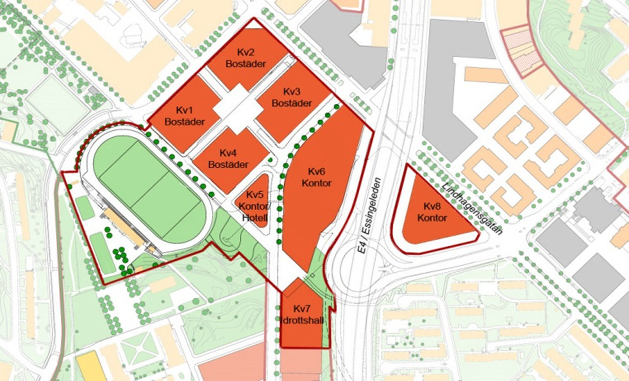
Detaljplan Hornsbergskvarteren
4
Cirka 750 lägenheter
2 förskolor
Cirka 90 000 kvm lokaler
1 hotell
Parkeringshus
2 fullstora idrottshallar
Ny park
Upprustning av Kristinebergs IP
Notes:
Detaljplanen för Hornsbergskvarteren omfattar nuvarande Hornsbergs bussdepå samt en del kringliggande ytor. Planen går på granskning i vår och innehåller:
Ca 750 normallägenheter 75% bostadsrätter och 25% hyresrätter. Lokaler i bottenvåningarna. Höjder? Två stora kontorsbyggnader; fungerar som skydd mot Essingeleden.
2 förskolor, totalt 10 avdelningar. Ett LSS-boende om 6 lägenheter. Ett hotell. Upprustning av parkområde i anslutning till IP, IP rustas upp; konstgräs.
Ett parkeringshus under Essingeleden för att läka ”hålet” i stadsbilden. En idrottshall med två fullstora hallar.
Byggstart ca 2020 för kontoret kv 8
Övriga området ca 2022-23 Bussdepå funktionen avvecklas och flyttar till Tomteboda/Solna.
Genom hela området löper en gata som har arbetsnamnet ”Långa gatan” den förbinder Hjalmar Söderbergs Väg med Lindhagensgatan.

Slide 5
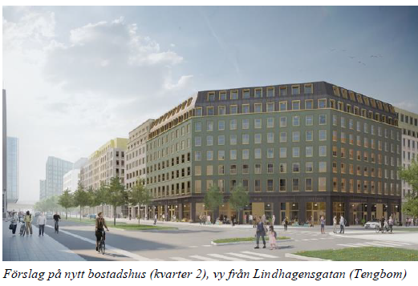
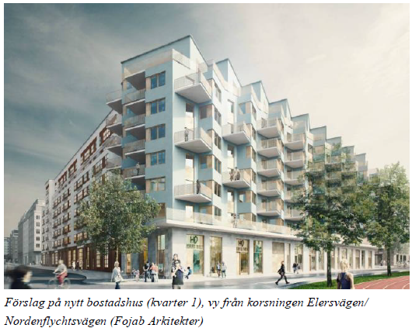
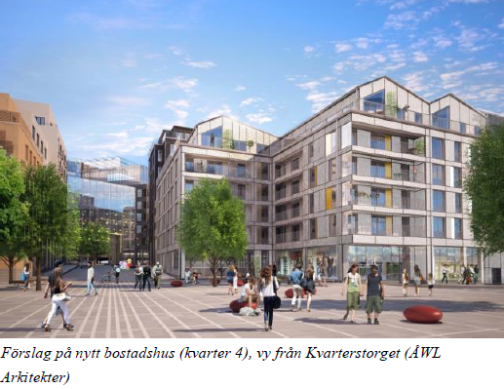
Notes:
Ut mot de stora gatorna; Nordenflyschts och Lindhagen är husen 8 våningar inklusive 1 eller 2 indragna. Sen trappar bebyggelsen ner mot kvarterstorget; där har man 5 våningar och en indragen.

Slide 6
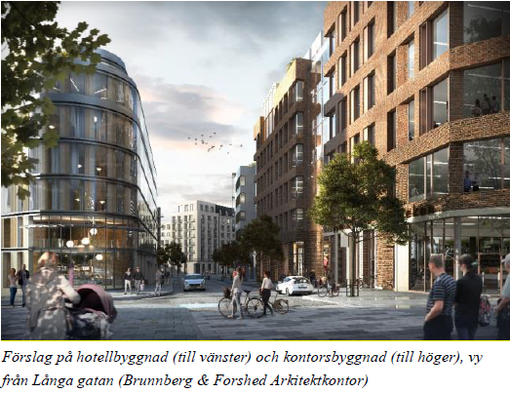

Slide 7
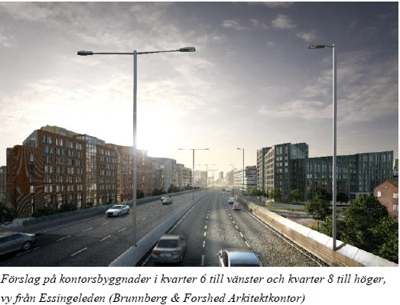
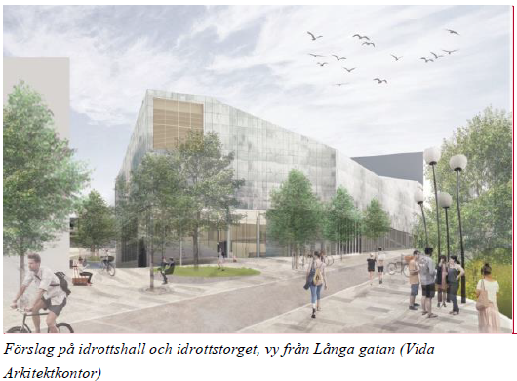

Slide 8
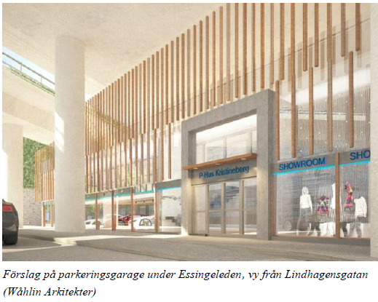

Slide 9
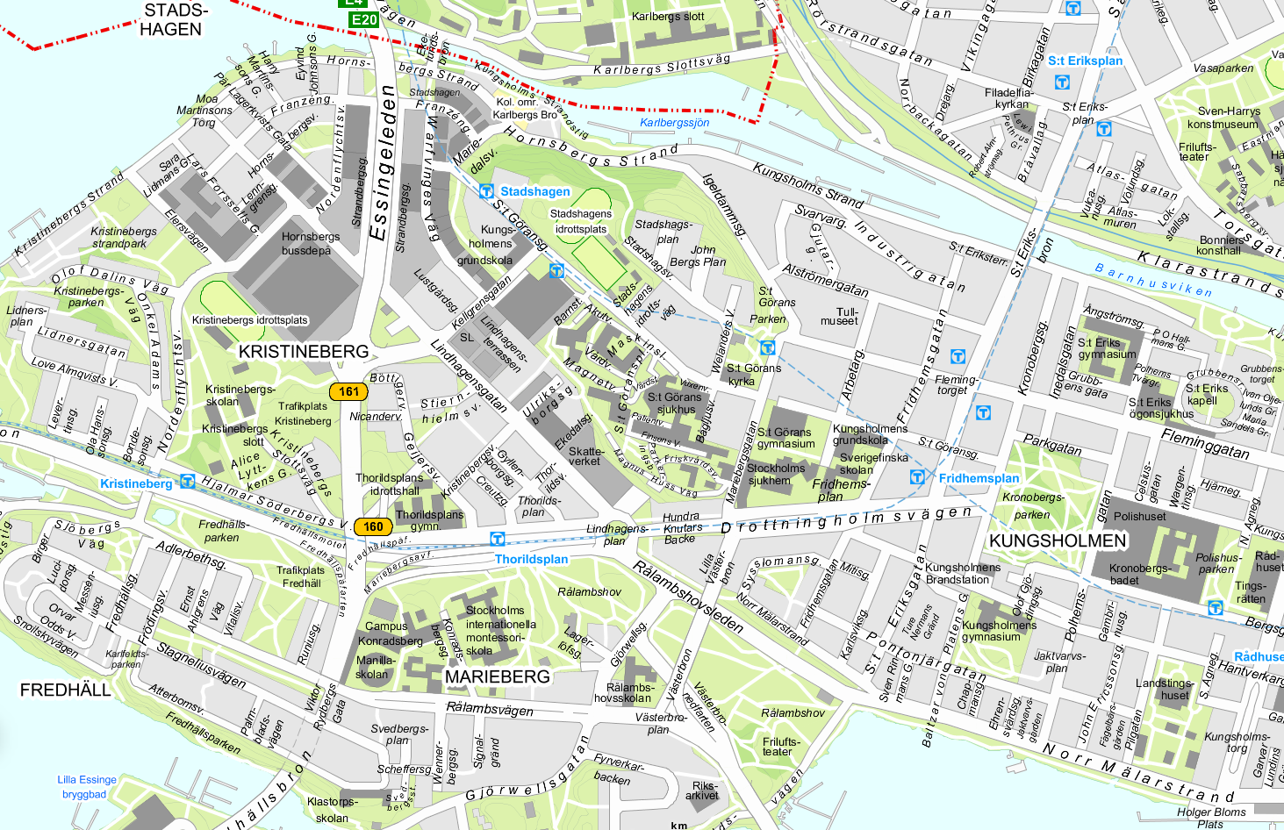
Detaljplan Stadshagen - orientering

Slide 10
Visionen
Tät stad av innerstadskaraktär
Anpassad till platsens förutsättningar
Kuperad terräng
Institutionsstråk
Hus i park
Kulturhistoriska värden

Slide 11
Planens innehåll
Bostäder, studentlägenheter, kontor, skola, idrott, underjordisk tennishall.
Grön karaktär bevaras. Naturmark, parker och promenadstråk utvecklas.
Stark koppling till idrott bevaras.
1775 lägenheter, 5 förskolor och skola för 750 elever (fsk- åk 6). Butiker i entrévåningarna.
Ny bebyggelse i kvarter – huvudsakligen 7 våningar + 1 indragen våning. Högre hus vid torg. Punkthus i kuperad terräng eller där det är lämpligt i stadsbilden.

Slide 12
Stadshagen- tidplan
Detaljplan laga kraft november 2018
Bostäder, kontor, skola, 2019-2030 (första inflytt 2021)
tennishall,idrottsplats
Allmän platsmark, gator, 2019-2030
parker

Slide 13
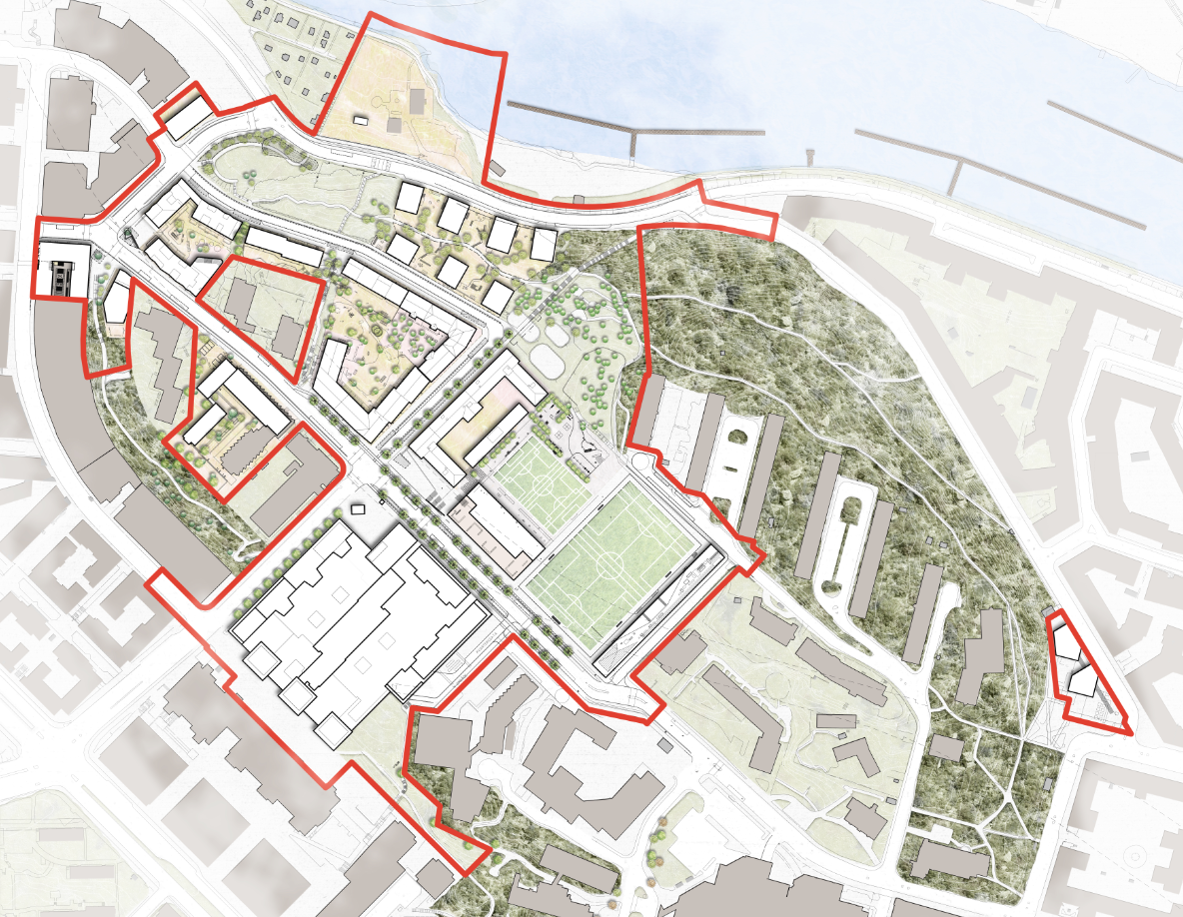
Illustrationsplan

Slide 14
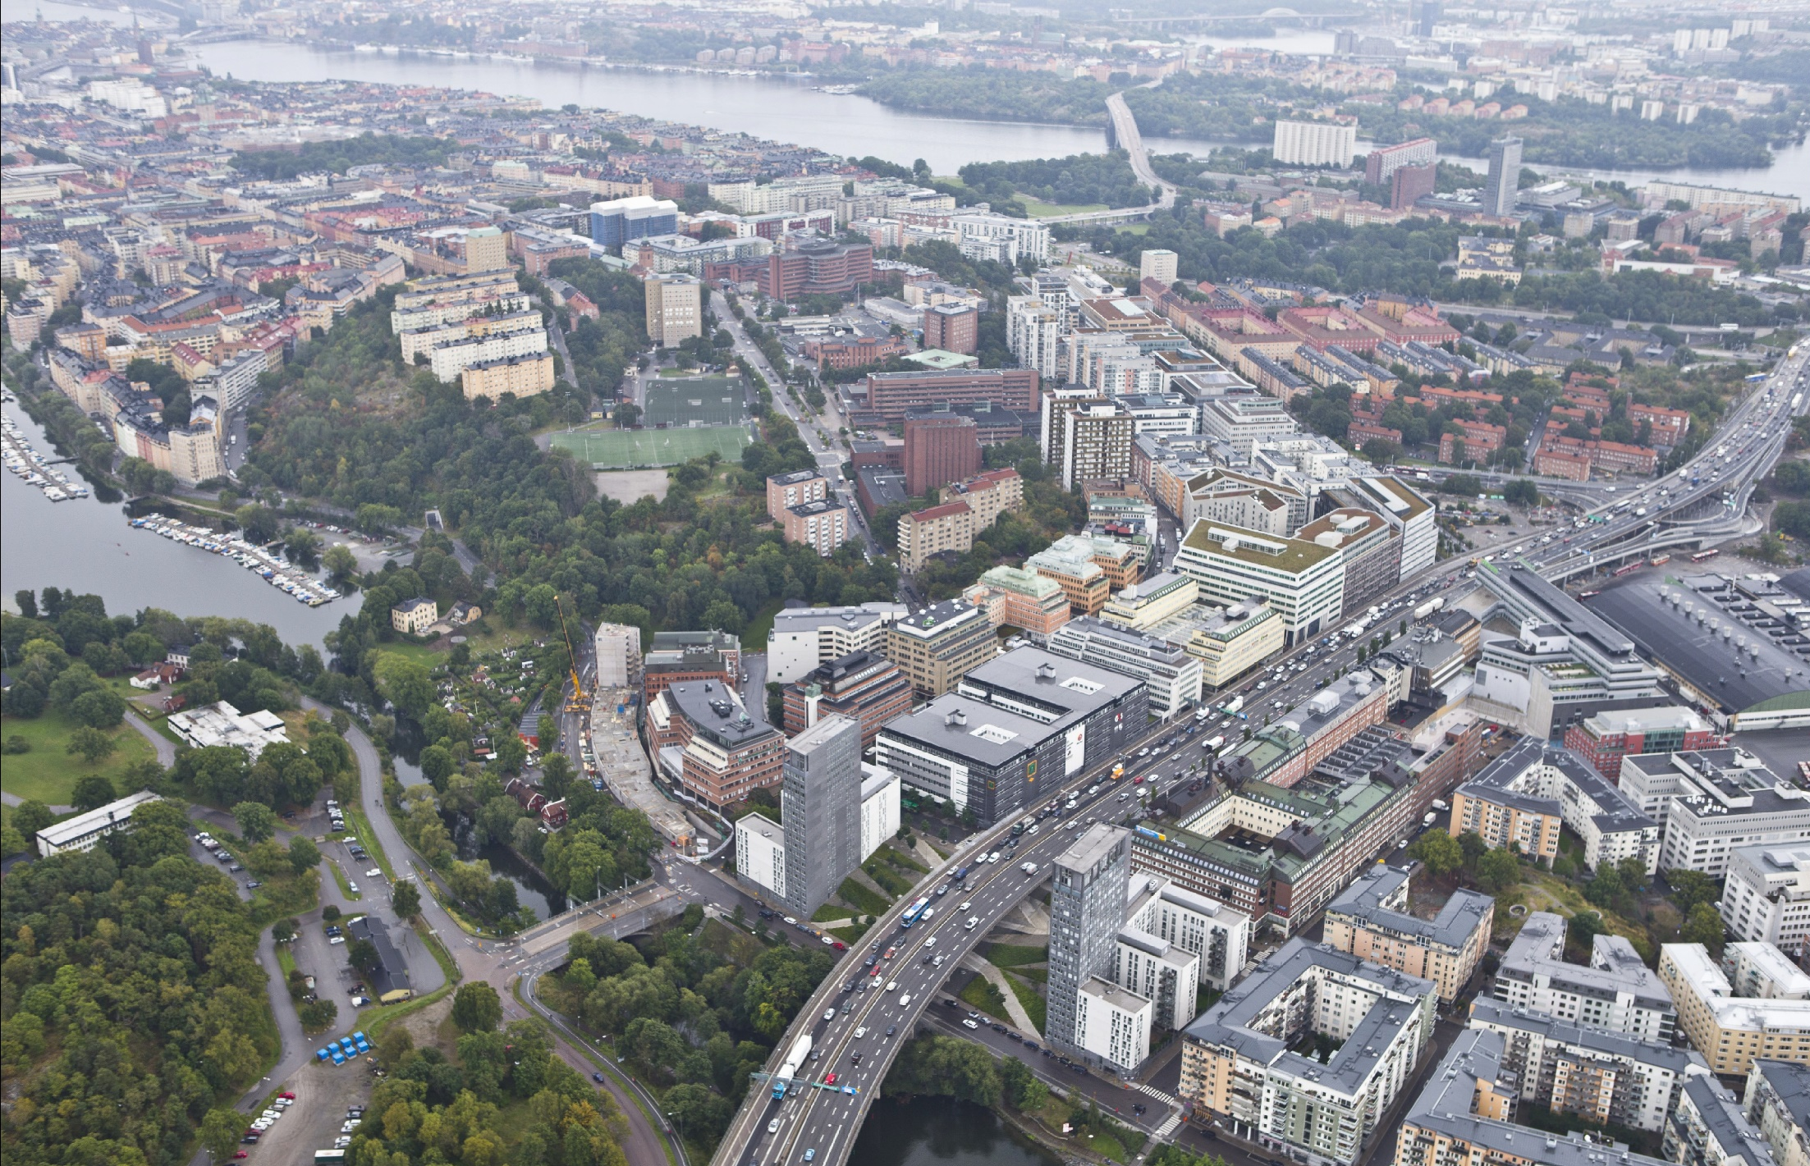
Flygfoto från nordväst – befintlig bebyggelse

Slide 15
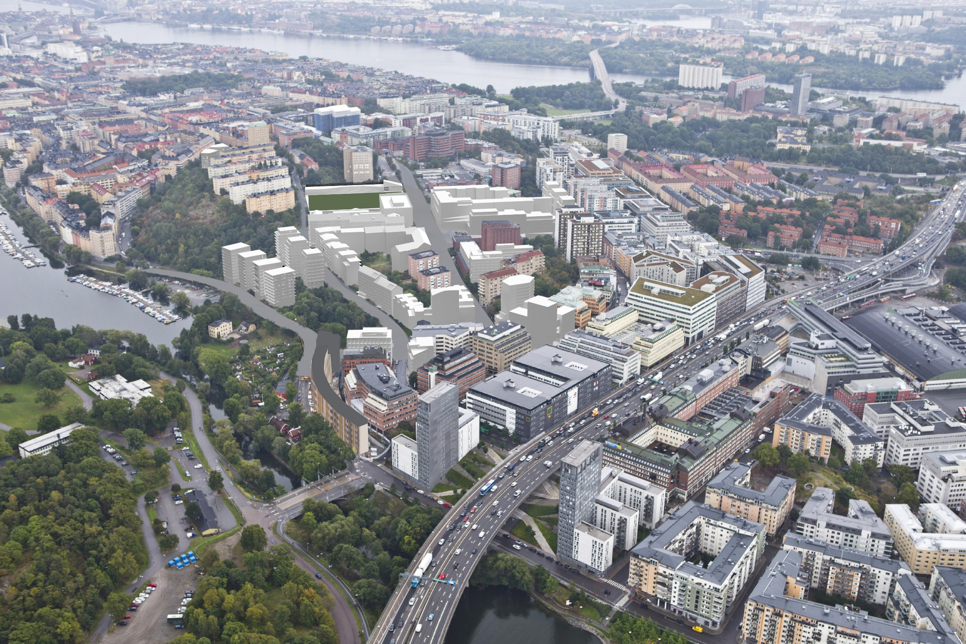
Föreslagen bebyggelse – bildmontage

Slide 16
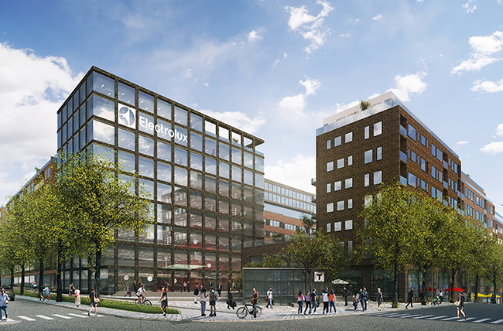
Centrala torget vid Electrolux

Slide 17
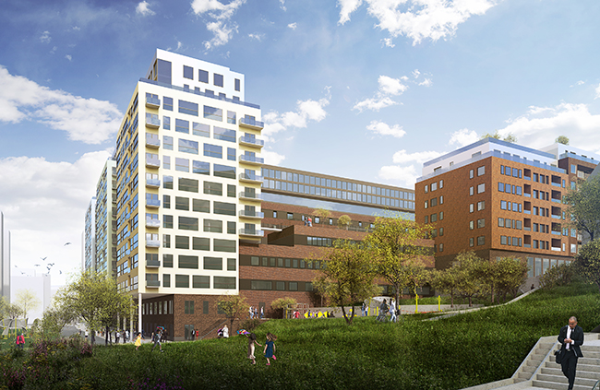
Parken vid Barnstigen (Electrolux)

Slide 18
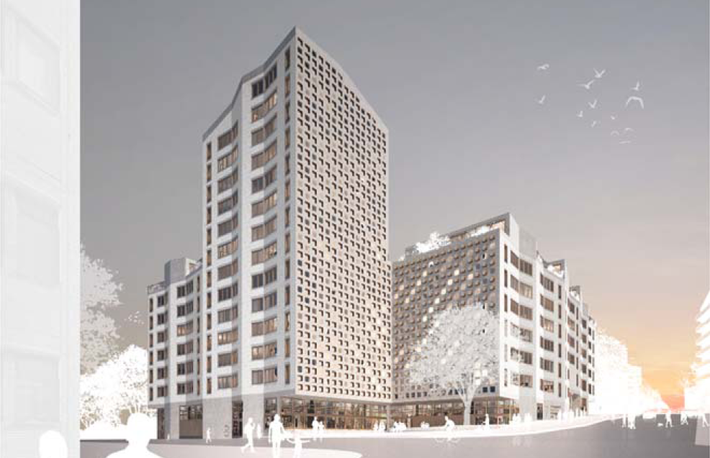
Västra torget

Slide 19
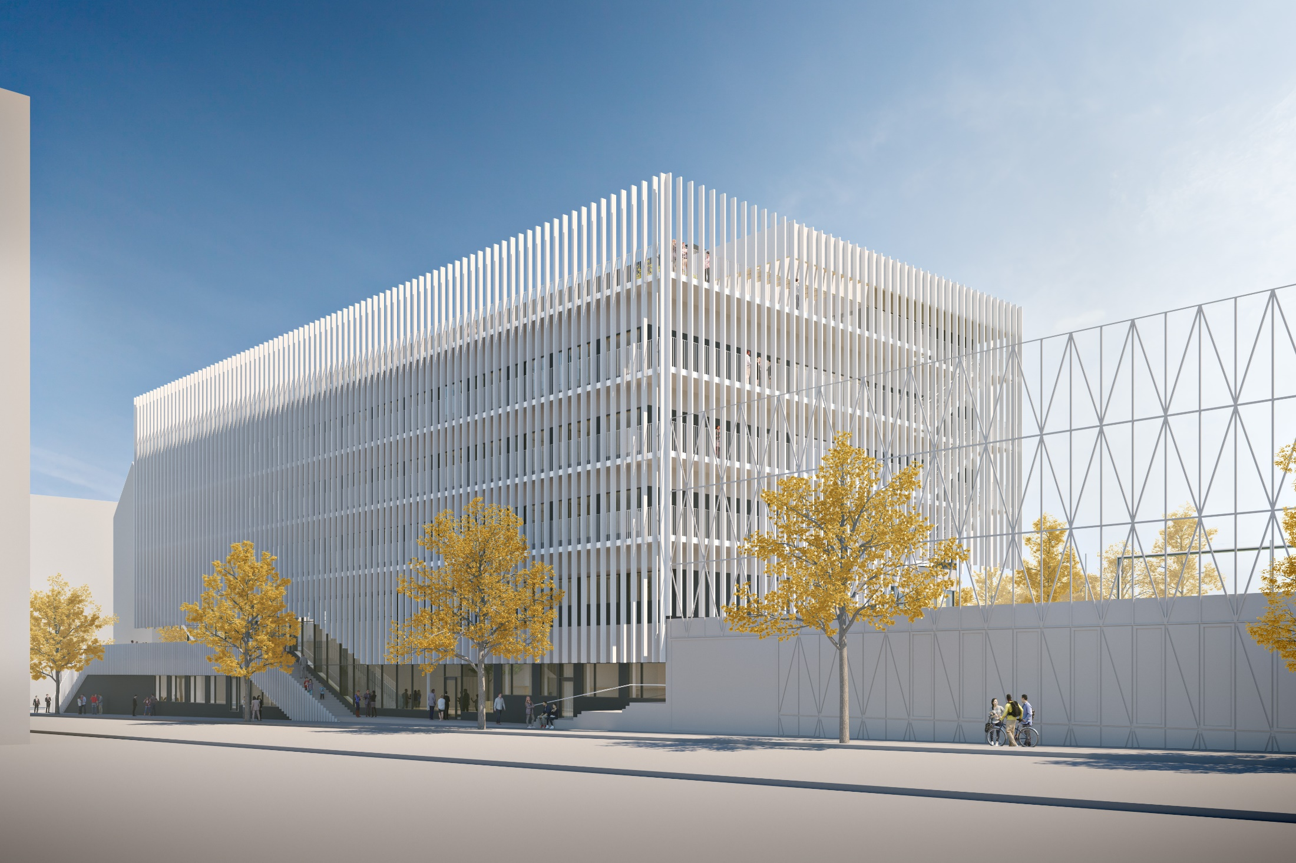
Skolan

Slide 20
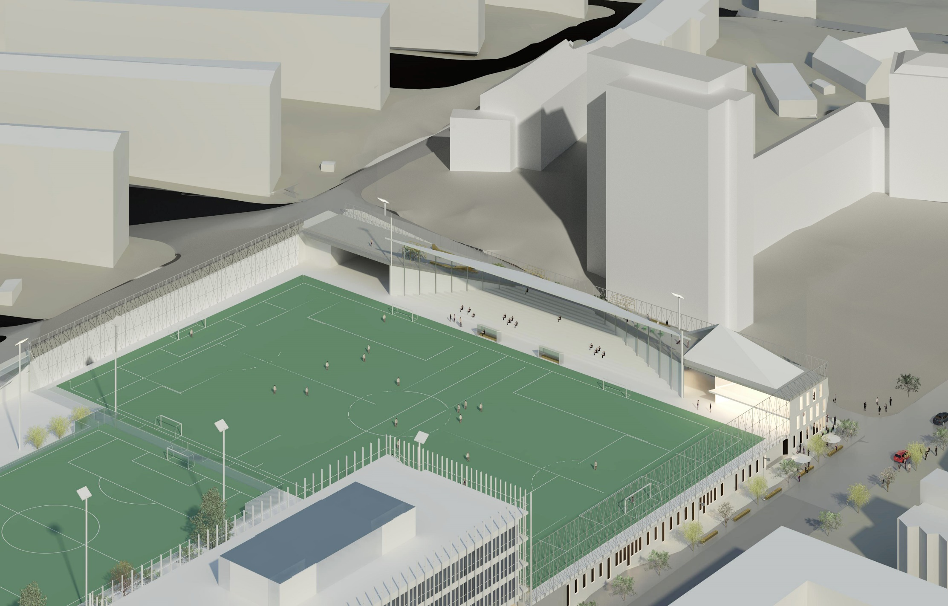
Stadshagens IP

Slide 21
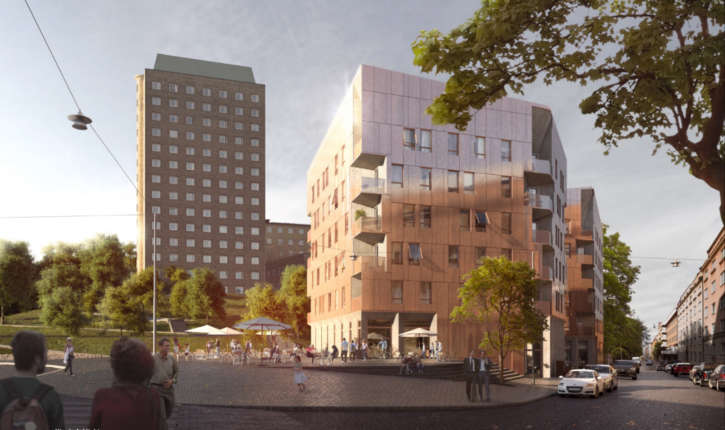
Östra torget

Slide 22
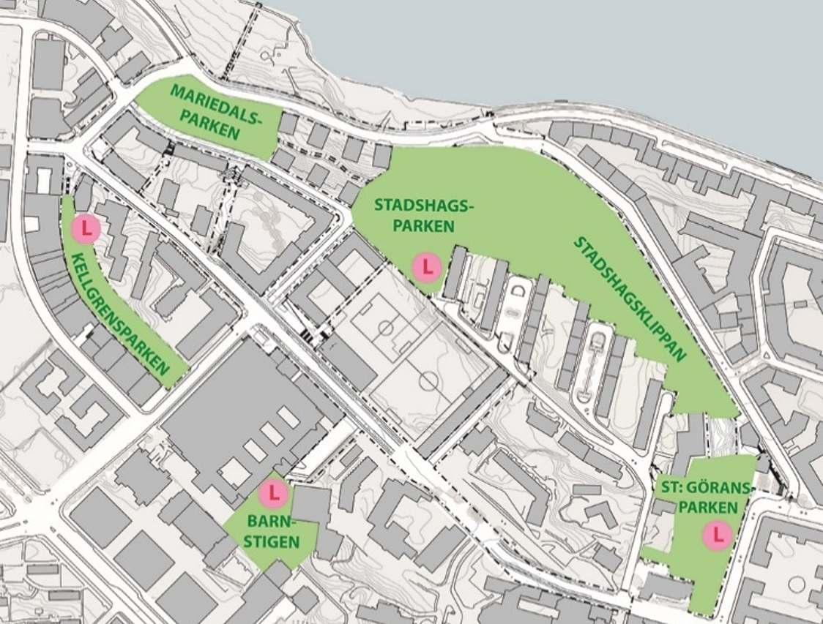
Parker och lekplatser

Slide 23
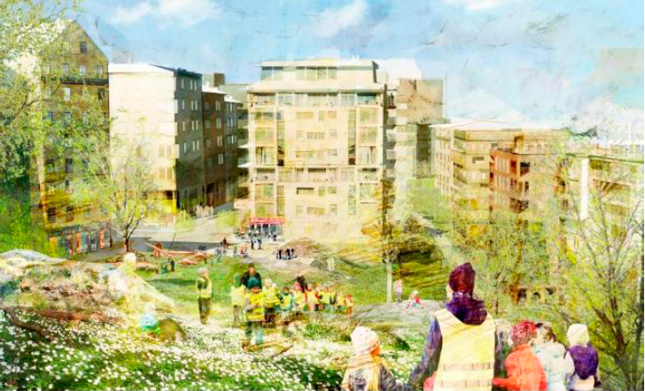
Rasbranten

Slide 24
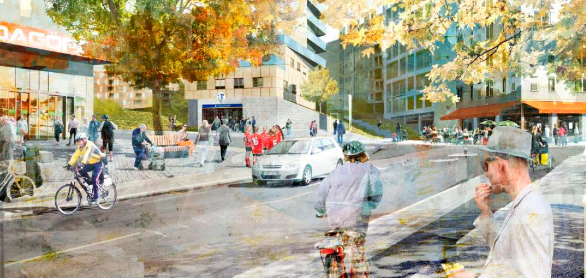
Västra torget

Slide 25
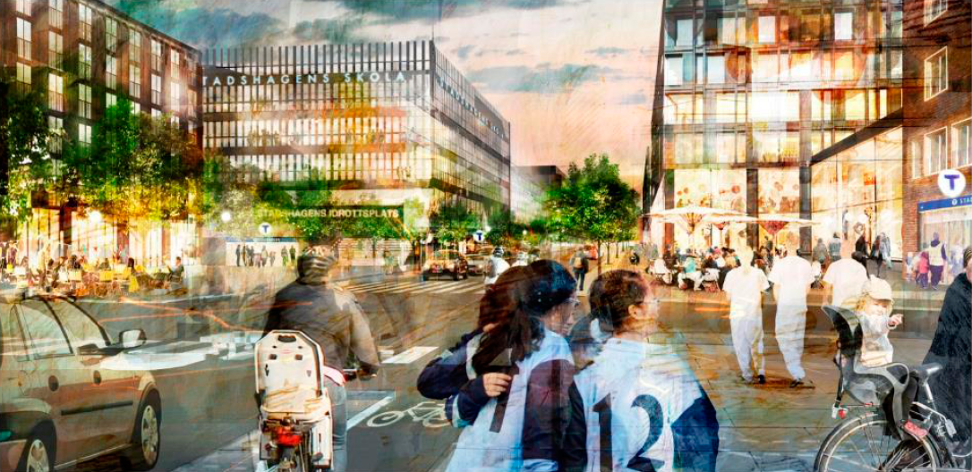
Centrala torget

Slide 26
Östra torget vid Igeldammsgatan

Slide 27
Monica Almquist
monica.almquist@stockholm.se
Matilda Lewis
matilda.lewis@stockholm.se
stockholm.se/stadshagen_utvecklas

Slide 28
